Slide 1

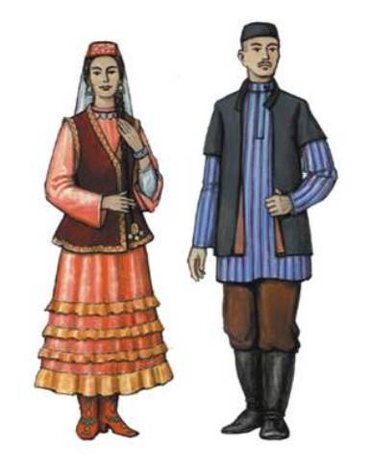


МУНИЦИПАЛЬНОЕ БЮДЖЕТНОЕ ДОШКОЛЬНОЕ
ОБРАЗОВАТЕЛЬНОЕ УЧРЕЖДЕНИЕ «ЗОЛОТОЙ КЛЮЧИК»
МУНИЦИПАЛЬНОГО ОБРАЗОВАНИЯ ГОРОД НОЯБРЬСК
Татары
Подготовили:
Титаренко О.А.

Slide 2
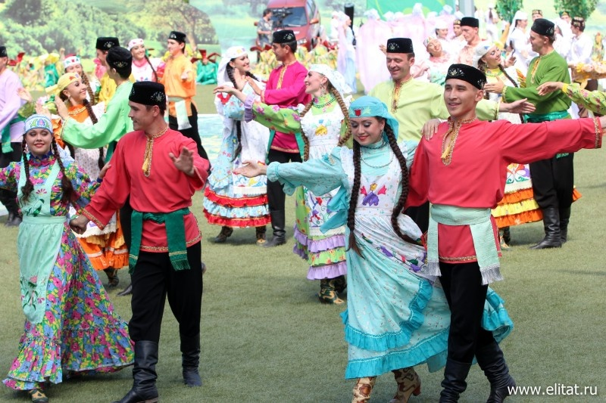
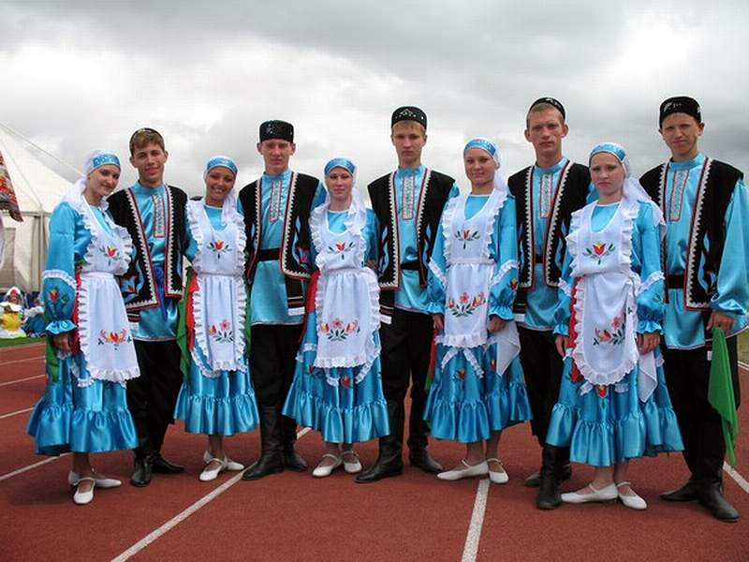
Татары—народ, живущий в центральных областях европейской части России, в Поволжье, Приуралье, в Сибири, Казахстане, Средней Азии и на Дальнем Востоке.
Татары составляют более половины населения Республики Татарстан.

Slide 3
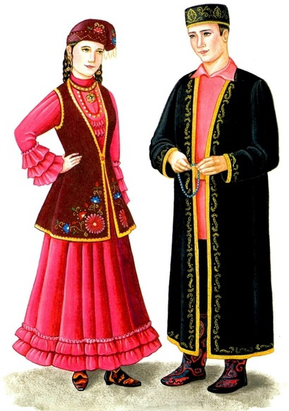
Татары
Традиционная одежда татар шилась из тканей домашнего производства или покупных. Одежда мужчин и женщин состояла из шаровар с широким шагом и рубашки (у женщин дополнялась вышитым нагрудником), на которую надевался безрукавный камзол. Верхней одеждой служили казакин, а зимой — стёганый бешмет или шуба. Головной убор мужчин — тюбетейка, у женщин — вышитая бархатная шапочка (калфак) и платок. Традиционная обувь — кожаные ичиги с мягкой подошвой, вне дома на них надевали кожаные калоши. Для костюма женщин было характерно обилие металлических украшений.

Slide 4
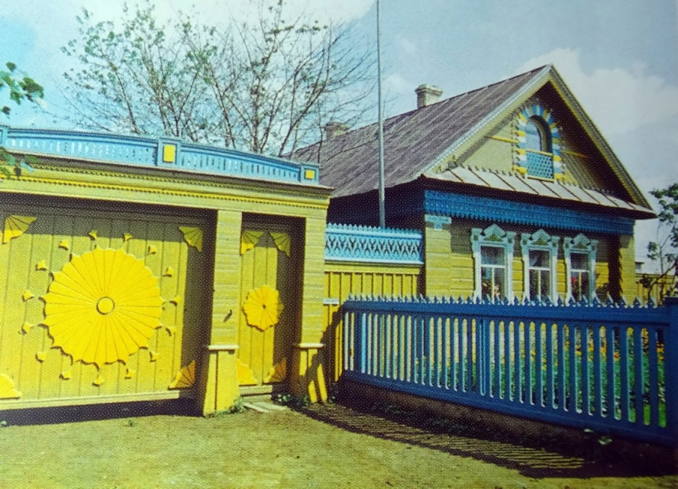
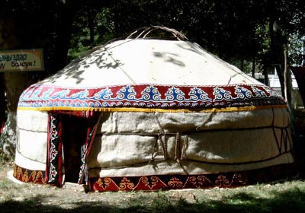
Традиционным жилищем татар Среднего Поволжья и Приуралья была срубная изба, отгороженная от улицы забором. Внешний фасад украшался многоцветной росписью. У астраханских татар, сохранивших некоторые свои степные скотоводческие традиции, в качестве летнего жилища бытовала юрта.

Slide 5
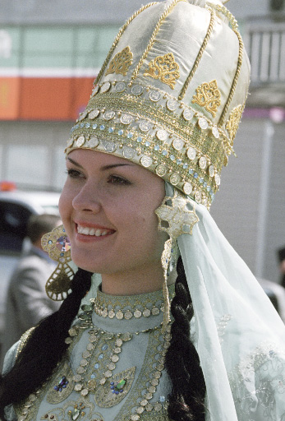
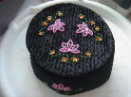
Головным убором мужчин была тюбитейка разных форм, а поверх неё - полусферическая шапка на меху или войлочная шляпа;
Женские головные уборы отличались большим разнообразием - разнотипные богато украшенные шапочки.

Slide 6

Праздники и обряды
Как и у многих других народов обряды и праздники татарского народа во многом зависели от сельскохозяйственного цикла. Даже названия времён года обозначались понятием связанным с той или иной работой: сабан өсте — весна, начало яровых; печән өсте — лето, время сенокоса.
Корбан гаете
Курбан-байрам
Ураза гаете
Сабантуй

Slide 7
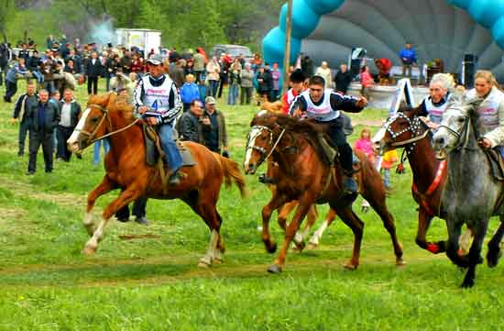
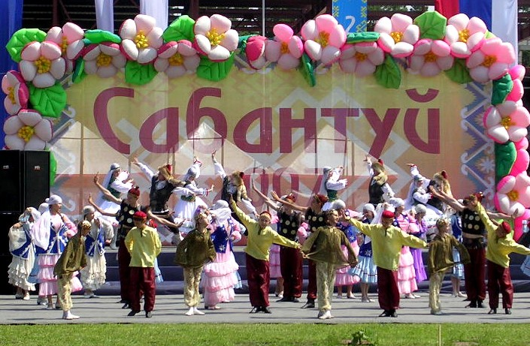
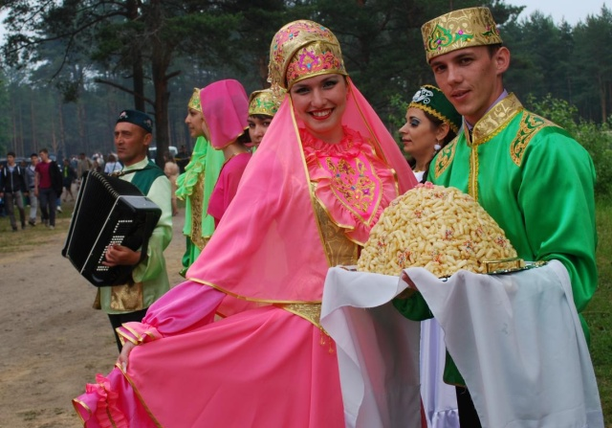
Дословно «сабантуй» означает «Праздник Плуга» (сабан - плуг и туй – праздник). Раньше он праздновался перед началом весенних полевых работ, в апреле, сейчас сабантуй устраивают в июне – по окончании сева.
Праздник «Сабантуй» имеет тысячелетнюю историю. В старину празднование сабантуя было большим событием. К нему долго готовились.

Slide 8
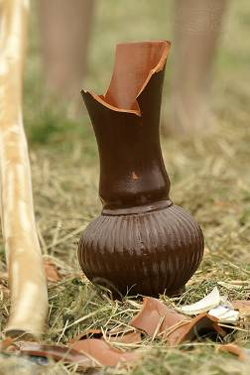
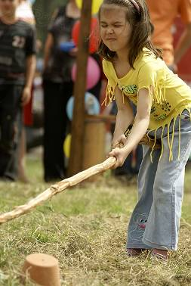
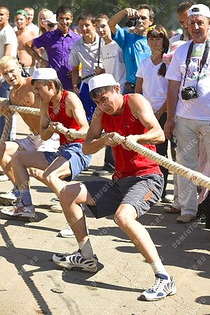
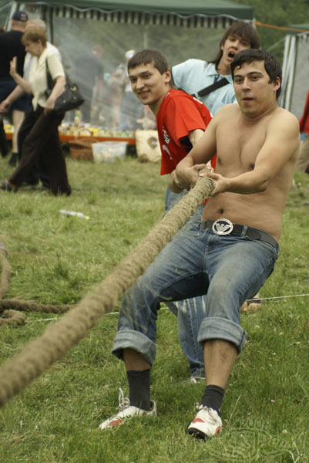
На празднике «Сабантуй» проводятся различные состязания.
Смелые пытаются определить, кто из них сильнее и перетянет канат с соперником!

Slide 9
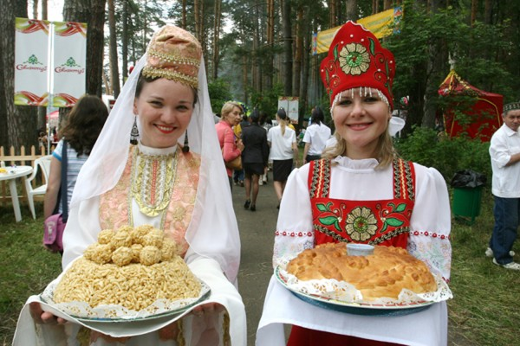
На празднике «Сабантуй» всех гостей встречают с хлебом, солью, с национальными татарскими блюдами – чак-чак, талкэш, калэвэ.

Slide 10
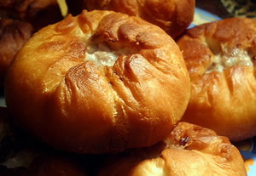
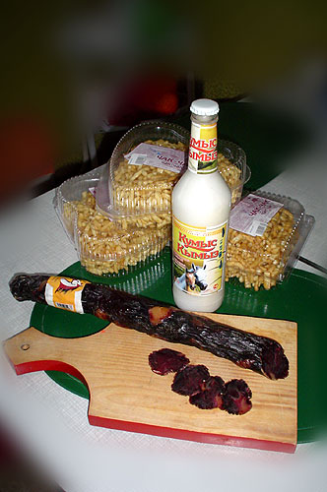
Основу питания составляют
Мясо, молочная и растительная пища
супы, заправленные кусочками теста
Древнее национальное блюдо - балеш с разнообразной начинкой
блины-коймак.

Slide 11
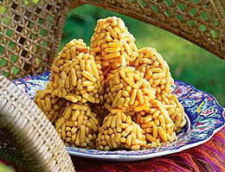
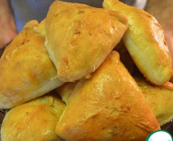
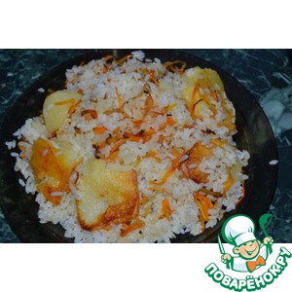
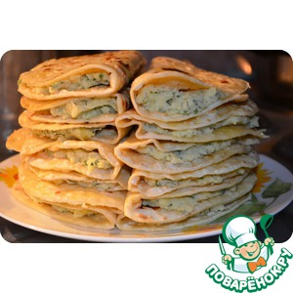
Национальные блюда
Татарский плов- особой популярность у татар пользуется плов
Эчпомчак-в начинку кладут баранину
Чак-чак — восточная сласть, представляющая собой изделия из теста с мёдом
Кузикмяки - это горячие лепешки из пресного теста, сложенные вдвое, с любой начинкой: будь то картофель с луком, пшеничная каша с маслом, тыквенное пюре, мак и еще множество вариантов!

Slide 12
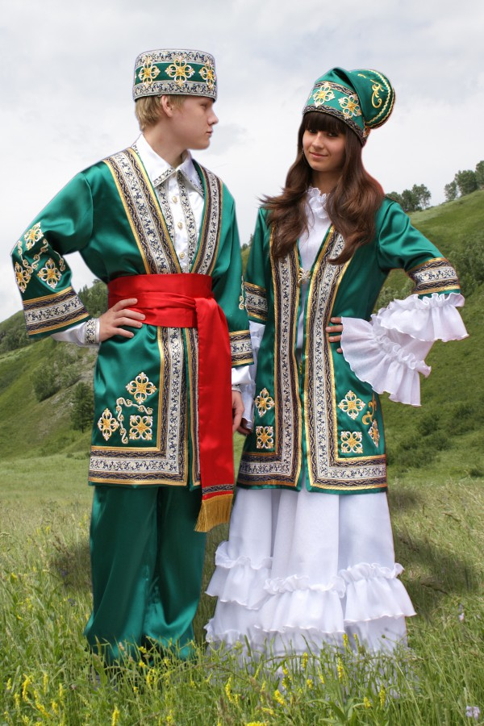
Спасибо
за внимание!

Slide 13

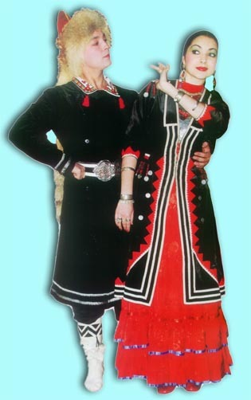

Башкиры

Slide 14
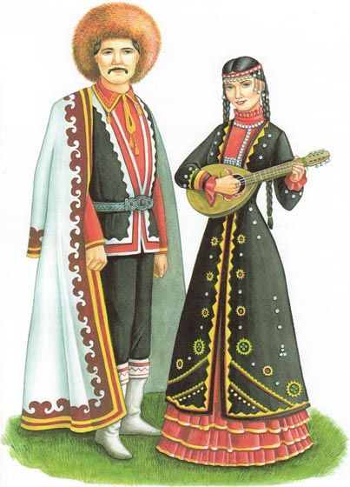
занятием башкир в прошлом было кочевое скотоводство;
была распространена охота;
из ремёсел — ткачество, выделка войлока, производство безворсовых ковров, вышивка, обработка кожи.
Башкиры знали кузнечное ремесло, выплавляли чугун и железо, местами вели разработки серебряной руды; из серебра выделывали украшения.
В 17—19 вв. башкиры перешли к земледелию и оседлой жизни.

Slide 15

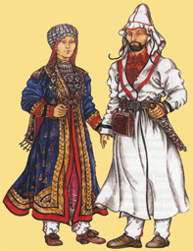

Народная одежда Башкир объединяет традиции степных кочевников и местных оседлых племён.

Slide 16
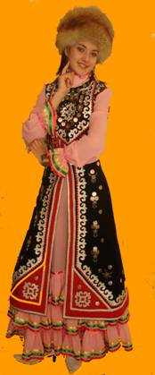
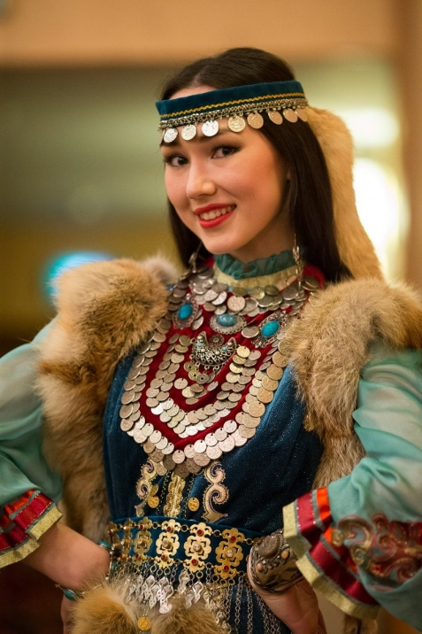
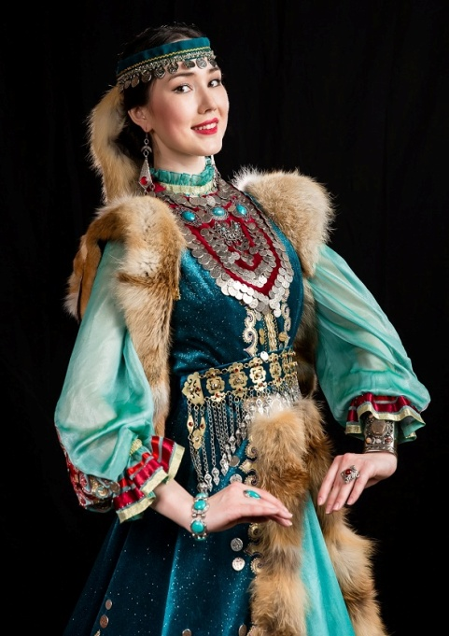
Основу женской одежды составляло длинное отрезное в талии платье с оборками, передник, камзол, украшенный позументом и серебряными монетами.
Молодые женщины носили нагрудные украшения из кораллов и монет.
Головной убор женщин - чепец из коралловой сетки с серебряными подвесками и монетами, с длинной, спускающейся по спине лопастью, расшитой бисером и раковинами-каури;
девичий - шлемовидная шапочка, также покрытая монетами, носили также колпачки, платочки.

Slide 17
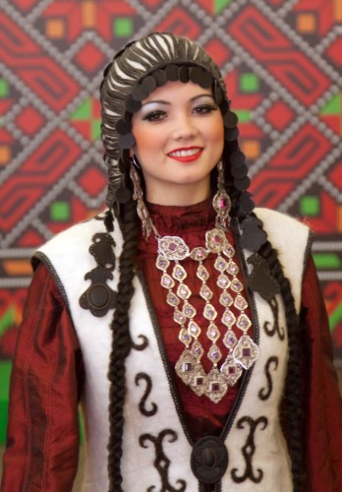
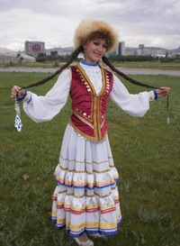
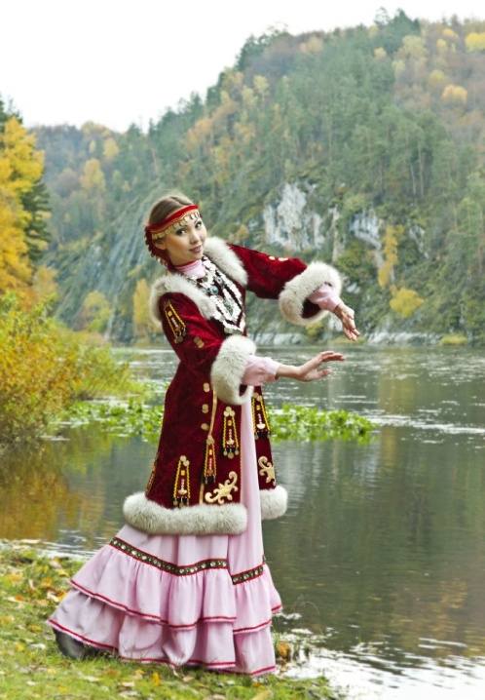
Молодые женщины носили яркие головные покрывала.
Верхняя одежда - распашные кафтаны и чекмени из цветного сукна, отделанные позументом, вышивкой, монетами. Украшения - различного рода серьги, браслеты, перстни, косники, застёжки - изготовлялись из серебра, кораллов, бисера, серебряных монет, с применением вставок из бирюзы, сердолика, цветного стекла.

Slide 18
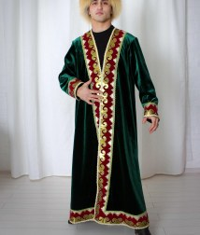
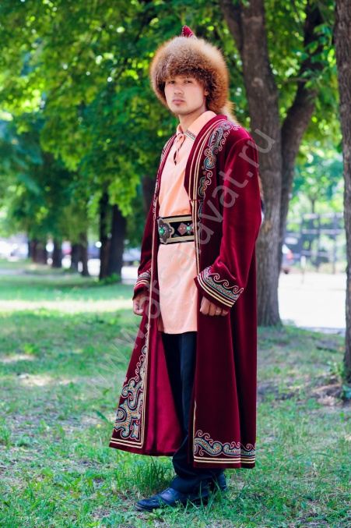
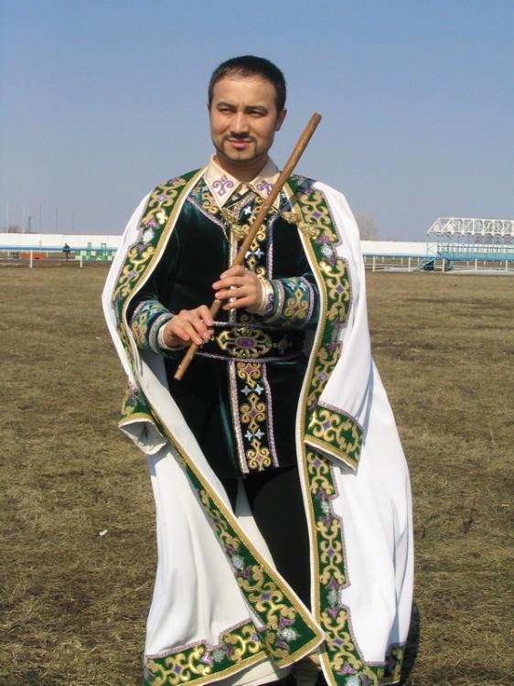
Мужская одежда - рубахи и штаны с широким шагом, лёгкие халаты (прямоспинные и расклешённые), камзолы, тулупы.
Головные уборы - тюбетейки, круглые меховые шапки, малахаи, закрывающие уши и шею, шляпы.
Шапки из меха зверя носили и женщины. Широкое распространение имели сапоги, кожаные ботинки, ичиги, бахилы, а в Приуралье - и лапти.

Slide 19
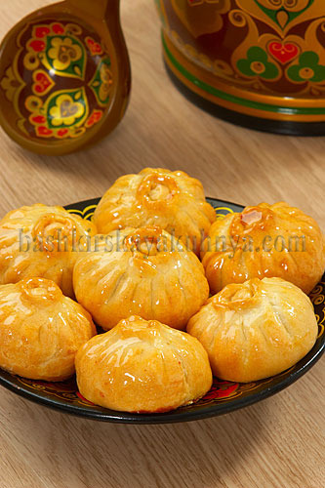
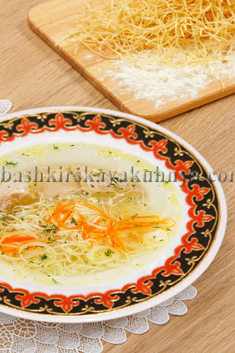
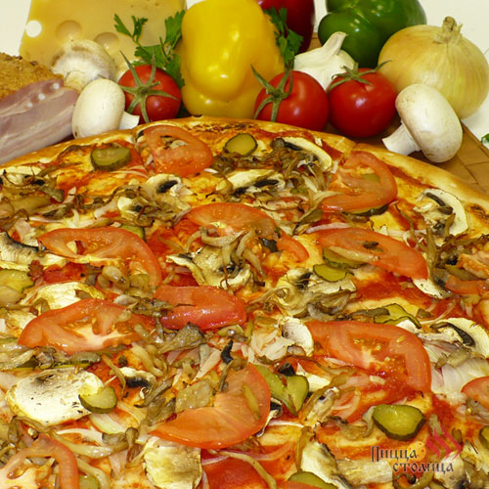
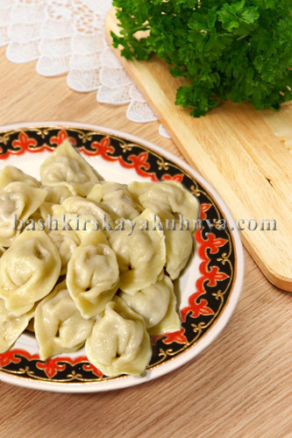
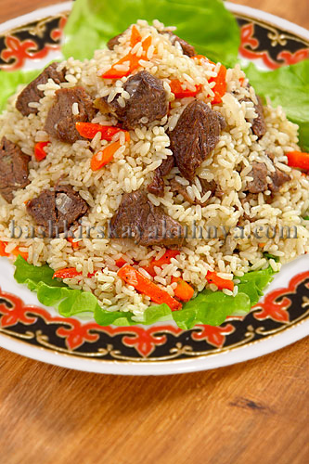
Преобладала мясная и молочная пища, употребляли продукты охоты, рыбной ловли, мёд, ягоды и травы.

Slide 20
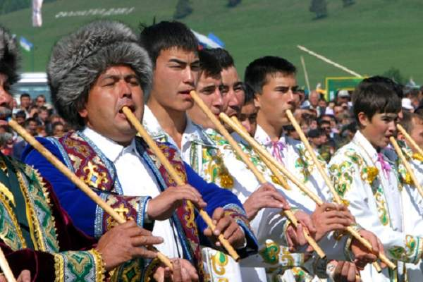
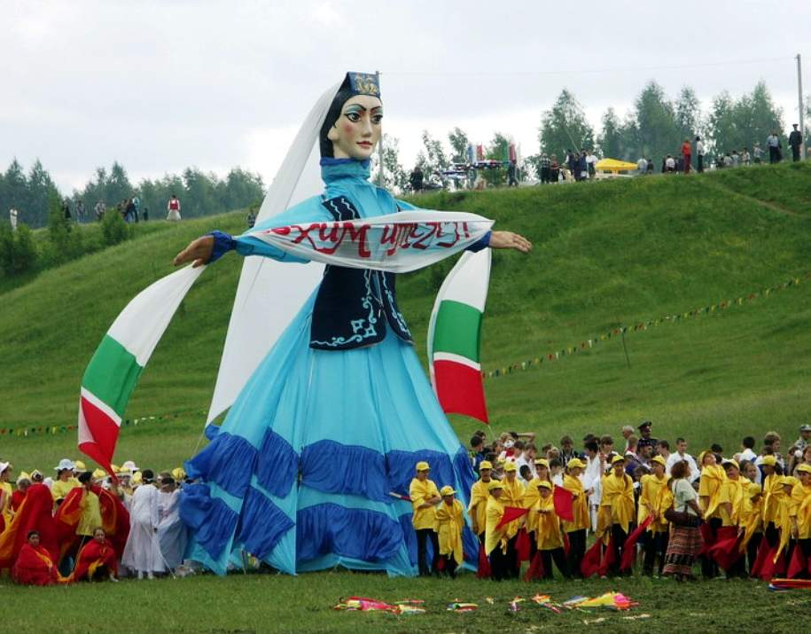
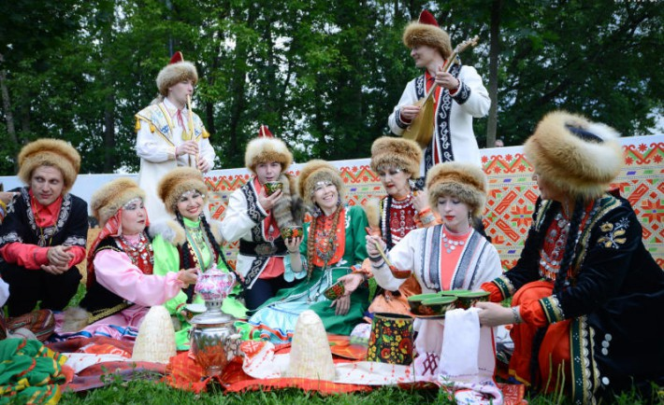
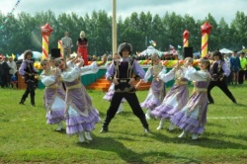
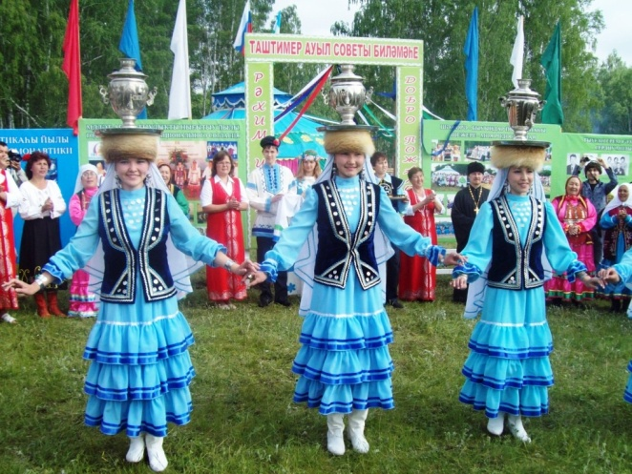
Основные народные праздники отмечались в весенне-летнее время.
Накануне весенних полевых работ, а местами после них проводили праздник плуга (сабантуй, hабантуй), включавший общую трапезу, борьбу, конные скачки, соревнования в беге, стрельбе из лука, состязания с юмористическим эффектом.

Slide 21
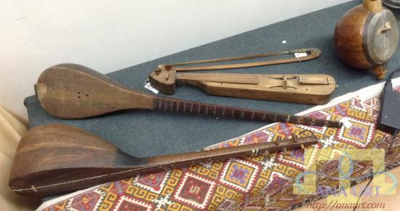
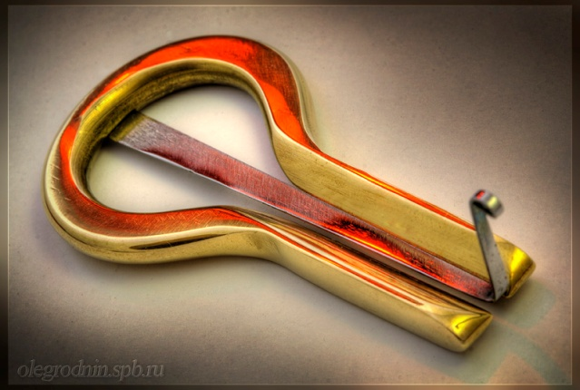
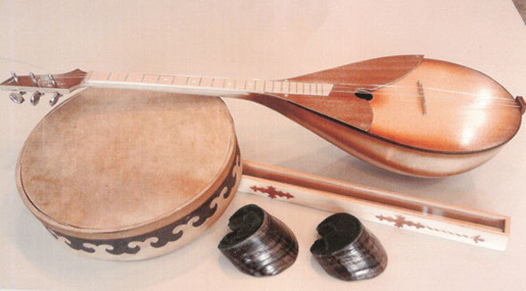

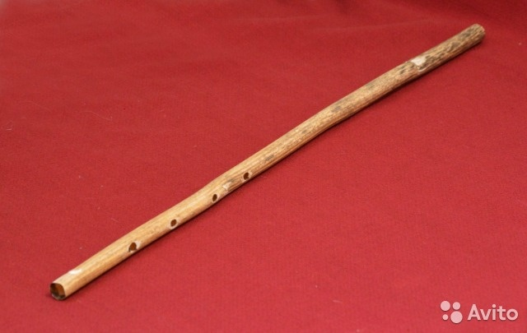
Традиционные музыкальные инструменты - курай (род свирели), домра, кумыз (кобыз, варган: деревянный - в виде продолговатой пластины и металлический - в виде дужки с язычком).
В прошлом существовал смычковый инструмент кыл кумыз.

Slide 22
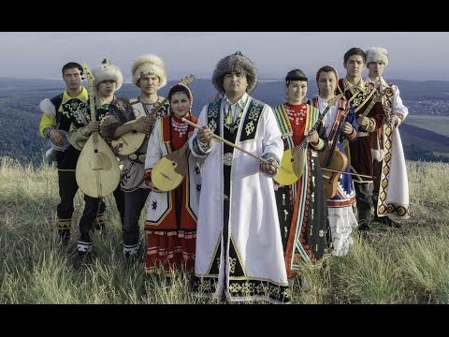
Развито песенно-музыкальное творчество: эпические, лирические и бытовые (обрядовые, сатирические, юмористические) песни, частушки (такмак).
Разнообразны плясовые мелодии.
Танцам свойственна повествовательность, многие ("Кукушка", "Вороной иноходец", "Баик", "Перовский") имеют сложную структуру и содержат элементы пантомимы.

Slide 23




Культура быта интерьер дома башкир

Slide 24

Спасибо
за внимание!

